Slide 1
3. データベース設計と正規化 データベース設計の留意点とメリット、異状、正規化の基本概念、正規化の手法
URL: https://www.kkaneko.jp/de/ds/index.html
金子邦彦
謝辞：この資料では「いらすとや」のイラストを使用しています

Slide 2
① データの整合性の保持
② データベース設計スキル
③ 問題解決能力
学びの過程は、新しい発見や視野の広がり、さらにはそれらがもたらす実益と直結しています。

Slide 3
アウトライン
リレーショナルデータベースの概要と重要性
冗長なデータの問題点
異状
正規化
テーブルの分割と結合

Slide 4
3-1. リレーショナルデータベースの概要と重要性

Slide 5
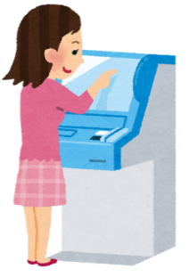
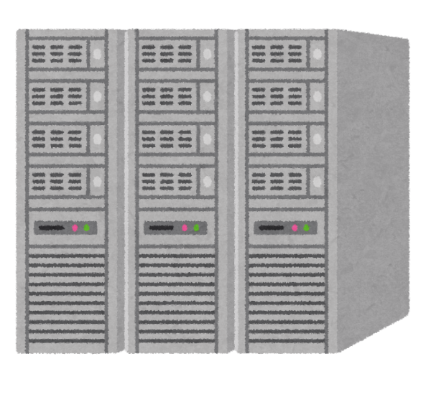
データベースとは
データベースは、特定のテーマや目的に従って収集された大量のデータ
取引
記入
データ収集
データベース
計測
撮影
データ保存
銀行、商店、交通機関、電話会社などさまざま

Slide 6
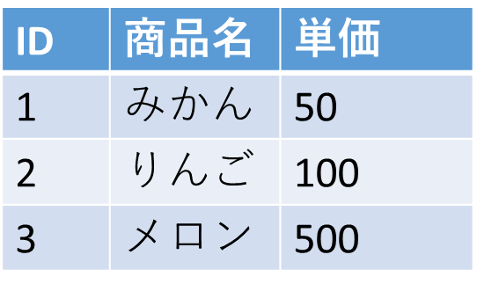
リレーショナルデータベースの仕組み
データをテーブルと呼ばれる表形式で保存
テーブル間は関連で結ばれる。複雑な構造を持ったデータを効率的に管理することを可能に。
関連

Slide 7
テーブルと属性
テーブル
テーブル名：商品
ID | 商品名 | 単価
1 | みかん | 50
2 | りんご | 100
3 | メロン | 500
「ID」と「商品名」と「単価」の属性
Notes:
テーブルは、属性という列に分かれています。
こちら、左のテーブルは、ID属性と、商品属性と、単価属性の３つがあります。
こちら、右のテーブルは別のテーブルです。属性の名前も数も違います。
ID属性と、購入者属性と、数量属性の４つがあります。

Slide 8
データベースの構築手順
ID | 購入者 | 商品ID | 数量
ID | 購入者 | 商品ID | 数量
1 | X | 1 | 10
2 | Y | 2 | 5
ID | 名前 | 単価
ID | 名前 | 単価
1 | みかん | 50
2 | りんご | 100
3 | りんご | 150
データベース
設計
データベース生成
※ 最初，データベースは空
テーブル定義
「こういうテーブルを使いたい」と設定するだけなので、テーブルは空
データ追加

Slide 9
リレーショナルデータベースの重要性
データの整合性: リレーショナルデータベースは、データの整合性を保持するための機能を有する。これにより、誤ったデータや矛盾したデータが保存されるのを防ぐことができる。
柔軟な問い合わせ（クエリ）能力: リレーショナルデータベースのSQL（Structured Query Language）の使用により、複雑な検索やデータの抽出が可能になる。
トランザクションの機能: 一連の操作全体を一つの単位として取り扱うことができる機能。これにより、データの一貫性と信頼性が向上する。
セキュリティ: アクセス権限の設定などにより、セキュリティを確保。
データの安全な保管、効率的なデータ検索・操作、ビジネスや研究の意思決定をサポート。

Slide 10
3-2. 冗長なデータの問題点

Slide 11
冗長なデータ
このバスは運賃１０００円です
このバスは運賃１０００円です
冗長なデータ ＝ データベースとしては NG
「更新の際、すべての個所を更新しないといけない」
などの問題がある

Slide 12
冗長なデータ
冗長なデータは、データベース内で不必要に重複して保存されるデータを指す。
冗長なデータ
名前 | 昼食 | 料金
A | そば | 250
B | カレーライス | 400
C | カレーライス | 400
D | うどん | 250
そばは、２５０円
カレーライスは、４００円
うどんは、２５０円
Aさんはそばを食べた
Bさんはカレーライスを食べた
Cさんはカレーライスを食べた
Dさんはうどんを食べた

Slide 13
冗長なデータの問題点
データの更新の際、全ての重複箇所を更新しなければならず、それが漏れるとデータの不整合が生じる。（更新による不整合）
データベースのサイズが不必要に増大。
データの検索やクエリの実行速度が遅くなる可能性。

Slide 14
冗長なデータの更新
カレーライスが
400円から 350円に値下げ
更新
名前 | 昼食 | 料金
A | そば | 250
B | カレーライス | 400
C | カレーライス | 400
D | うどん | 250
350
350
「400」をすべて「350」に変更

Slide 15
正規化前の問題
カレーライスが
400円から 350円に値下げ
更新
名前 | 昼食 | 料金
A | そば | 250
B | カレーライス | 400
C | カレーライス | 400
D | うどん | 250
350
「400」をすべて「350」に変更する必要があるが、変更を間違ったとする
昼食の値段が１つのはずなのに、350, 400 の違った値段の記録があり、不整合がある

Slide 16
冗長なデータの例①
生徒の名前、生徒が所属するクラス、教科、成績を記録するテーブル
生徒名 | クラス | 教科 | 成績
田中 | 3年A組 | 数学 | 85
田中 | 3年A組 | 英語 | 90
佐藤 | 3年B組 | 数学 | 88
佐藤 | 3年B組 | 英語 | 92
「生徒名」と「クラス」の情報が冗長に繰り返されている

Slide 17
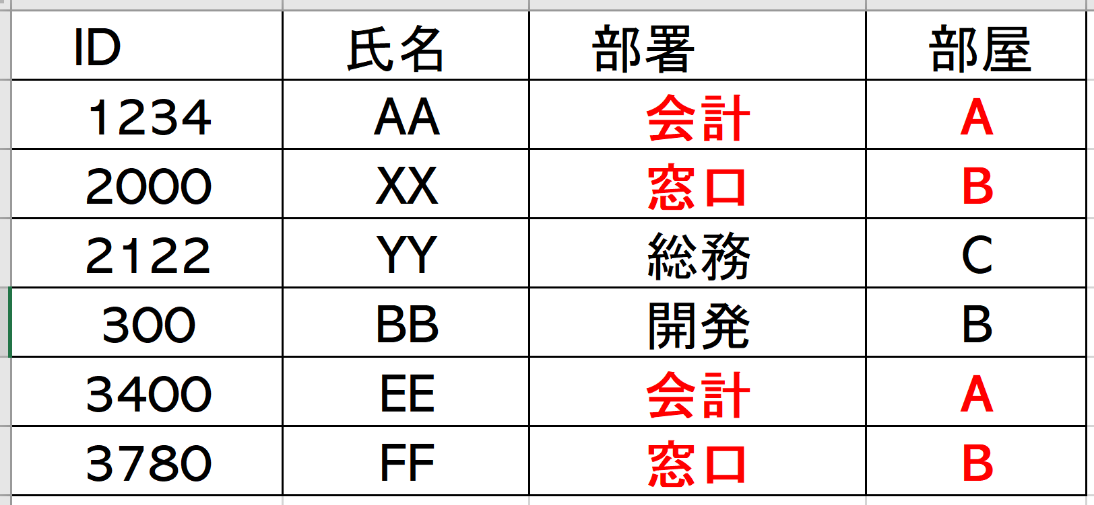
冗長なデータの例②
会計ーA，窓口ーB が複数個所にあるのが冗長

Slide 18
ここまでのまとめ
冗長なデータの定義
不必要にデータベース内で重複して保存されるデータ
冗長なデータにより生じる主な問題
更新時の不整合：全ての重複箇所を更新しないとデータの不整合が生じる。
例：書き換え漏れにより、朝食の値段が350円と400円の2つの異なる価格で記録。不整合が生じている。

Slide 19
演習．冗長なデータ、データの不整合
【トピックス】
①冗長なデータの発見
②データの不整合の確認

Slide 20
① 冗長なデータの発見
「商品注文データベース」の「注文」テーブルです。顧客名、住所、商品名、価格、購入日などの属性があります。
同じ顧客からの異なる注文で顧客名や住所が繰り返し登録されていることを確認してください。それはどこですか？
| 注文ID | 顧客名 | 住所 | 商品名 | 価格 | 購入日 |
|-------|----------|--------------------|---------|-------|------------|
| 1 | 田中太郎 | 東京都中央区1-1-1 | テレビ | 50000 | 2023-10-01 |
| 2 | 田中太郎 | 東京都中央区1-1-1 | 冷蔵庫 | 100000| 2023-10-02 |
| 3 | 山田花子 | 大阪府北区2-2-2 | 洗濯機 | 30000 | 2023-10-03 |
| 4 | 田中太郎 | 東京都中央区1-1-1 | 掃除機 | 15000 | 2023-10-04 |

Slide 21
ヒント
まず、顧客名の列を順に見て、同じ顧客名が複数回出現するかどうかを確認します。
次に、同じ顧客名の行を見て、住所が同じであることを確認します。
顧客名や住所が複数回登録されている場合、そのデータは冗長であると言えます。
| 注文ID | 顧客名 | 住所 | 商品名 | 価格 | 購入日 |
|-------|----------|--------------------|---------|-------|------------|
| 1 | 田中太郎 | 東京都中央区1-1-1 | テレビ | 50000 | 2023-10-01 |
| 2 | 田中太郎 | 東京都中央区1-1-1 | 冷蔵庫 | 100000| 2023-10-02 |
| 3 | 山田花子 | 大阪府北区2-2-2 | 洗濯機 | 30000 | 2023-10-03 |
| 4 | 田中太郎 | 東京都中央区1-1-1 | 掃除機 | 15000 | 2023-10-04 |

Slide 22
解答例
注文ID 1, 2, 4において、顧客「田中太郎」の住所「東京都中央区1-1-1」が繰り返し登録されています。これは冗長なデータです。
| 注文ID | 顧客名 | 住所 | 商品名 | 価格 | 購入日 |
|-------|----------|--------------------|---------|-------|------------|
| 1 | 田中太郎 | 東京都中央区1-1-1 | テレビ | 50000 | 2023-10-01 |
| 2 | 田中太郎 | 東京都中央区1-1-1 | 冷蔵庫 | 100000| 2023-10-02 |
| 3 | 山田花子 | 大阪府北区2-2-2 | 洗濯機 | 30000 | 2023-10-03 |
| 4 | 田中太郎 | 東京都中央区1-1-1 | 掃除機 | 15000 | 2023-10-04 |

Slide 23
② データの不整合の確認
在庫管理データベースです。商品の価格情報が、商品テーブルと注文履歴テーブルの2つの場所に保存されています。
価格の不一致はどこで起きていますか？
商品テーブル
| 商品ID| 商品名 | 価格 |
|-------|---------|-------|
| 1 | テレビ | 50000 |
| 2 | 冷蔵庫 | 100000|
| 3 | 洗濯機 | 30000 |
注文履歴テーブル
| 注文ID| 商品ID| 商品名 | 価格 | 注文日 |
|-------|-------|---------|-------|------------|
| A | 1 | テレビ | 50000 | 2023-10-01 |
| B | 2 | 冷蔵庫 | 95000 | 2023-10-02 |
| C | 3 | 洗濯機 | 31000 | 2023-10-03 |

Slide 24
ヒント
商品テーブルと注文履歴テーブルの同じ商品IDに基づいて、価格の一致を確認します。
商品テーブル
| 商品ID| 商品名 | 価格 |
|-------|---------|-------|
| 1 | テレビ | 50000 |
| 2 | 冷蔵庫 | 100000|
| 3 | 洗濯機 | 30000 |
注文履歴テーブル
| 注文ID| 商品ID| 商品名 | 価格 | 注文日 |
|-------|-------|---------|-------|------------|
| A | 1 | テレビ | 50000 | 2023-10-01 |
| B | 2 | 冷蔵庫 | 95000 | 2023-10-02 |
| C | 3 | 洗濯機 | 31000 | 2023-10-03 |

Slide 25
解答例
注文ID「B」の「冷蔵庫」の価格が、商品テーブルと異なっています（100,000 vs. 95,000）。
注文ID「C」の「洗濯機」の価格も、商品テーブルと異なっています（30,000 vs. 31,000）。
商品テーブル
| 商品ID| 商品名 | 価格 |
|-------|---------|-------|
| 1 | テレビ | 50000 |
| 2 | 冷蔵庫 | 100000|
| 3 | 洗濯機 | 30000 |
注文履歴テーブル
| 注文ID| 商品ID| 商品名 | 価格 | 注文日 |
|-------|-------|---------|-------|------------|
| A | 1 | テレビ | 50000 | 2023-10-01 |
| B | 2 | 冷蔵庫 | 95000 | 2023-10-02 |
| C | 3 | 洗濯機 | 31000 | 2023-10-03 |

Slide 26
3-3. 異状

Slide 27
異状とは
異状とは、データベースの設計が不適切な場合に、データの操作（追加、更新、削除）時に起こる予期しない問題や振る舞いのことを指す。
不適切に設計されたデータベースでは、データの冗長性が生じることが多く、これが異状の原因となる。
（「異常」ではありません）

Slide 28
異状の具体例
これは、動物病院のデータベース。徳川家康さんの２匹のペットの記録がある。
徳川家康さんが引っ越すと、２か所の変更が必要 → 不便、書き換え漏れによる不整合の危険
→ データベースの設計が不適切
ペット名 | オーナー | 住所
ミミ | 徳川家康 | 東京都中央区1-1-1
タロウ | 徳川家康 | 東京都中央区1-1-1

Slide 29
異状の問題点
データの不整合のリスクが高まる。
不整合が生じると、情報の信頼性が失われ、誤った意思決定や業務処理のミスを引き起こす可能性がある。
大きな問題となる。
不整合が起きている例
顧客名 | お気に入りのドリンク | 価格
田中 | カフェラテ | 400円
田中 | カプチーノ | 450円
佐藤 | カフェラテ | 420円
データベース内に異なる価格が混在し、どちらが正しいのかが不明確になっている

Slide 30
不整合が起きている例①
田中さんのクラスが変更になった。書き換え漏れにおり、所属クラス情報の矛盾が発生
生徒名 | クラス | 教科 | 成績
田中 | 3年A組 | 数学 | 85
田中 | 3年D組 | 英語 | 90
佐藤 | 3年B組 | 数学 | 88
佐藤 | 3年B組 | 英語 | 92

Slide 31
不整合が起きている例②
新しい生徒が転入した。成績が無いので、行全体を完成できない。
生徒名 | クラス | 教科 | 成績
田中 | 3年A組 | 数学 | 85
田中 | 3年A組 | 英語 | 90
佐藤 | 3年B組 | 数学 | 88
佐藤 | 3年B組 | 英語 | 92
鈴木 | 3年B組

Slide 32
不整合が起きている例③
佐藤さんの英語と数学の成績が取り消しになった。成績が無いので、行全体を完成できない。
生徒名 | クラス | 教科 | 成績
田中 | 3年A組 | 数学 | 85
田中 | 3年A組 | 英語 | 90
佐藤 | 3年B組
佐藤 | 3年B組

Slide 33
異状のまとめ
異状とは
データベース操作（追加、更新、削除）時の予期しない問題
主にデータベースの不適切な設計から生じる
冗長性の存在が、異状の主な原因
異状の具体例
動物病院のデータベースにおいて、徳川家康さんの住所と、２匹のペットの記録
住所変更時、２つのレコードを別々に更新する必要がある。＝ 予期しない問題。書き換え漏れのリスク
異状の問題点
データの不整合のリスク増加

Slide 34
3-4. 正規化

Slide 35
リレーショナルデータベースの設計における考慮事項
次のことを考慮して設計を行う
冗長なデータの排除を行う正規化
データの整合性を保証する制約
例：関連するテーブル間の参照に関する制約
例：同じ値が２度現れないという制約
データの検索や操作の効率化：索引、データベースの構造の簡素化

Slide 36
正規化とその重要性
正規化は、リレーショナルデータベースのテーブルを適切な形に再構成することで、データの冗長性を排除し、データの整合性を向上させるプロセス。
正規化を適切に実施することでデータの不整合を防ぐことができる。
正規化は、データベース設計において欠かせないステップです。

Slide 37
正規化の例
正規化後
正規化前
名前 | 昼食
A | そば
B | カレーライス
C | カレーライス
D | うどん
名前 | 昼食 | 料金
A | そば | 250
B | カレーライス | 400
C | カレーライス | 400
D | うどん | 250
昼食 | 料金
そば | 250
カレーライス | 400
うどん | 250
冗長なデータがある
冗長なデータがない
正規化により、元のテーブルにあった冗長性を排除．

Slide 38
正規化前の問題
カレーライスが
400円から 350円に値下げ
更新
名前 | 昼食 | 料金
A | そば | 250
B | カレーライス | 400
C | カレーライス | 400
D | うどん | 250
350
「400」をすべて「350」に変更する必要があるが、変更を間違ったとする
昼食の値段が１つのはずなのに、350, 400 の違った値段の記録があり、不整合がある

Slide 39
正規化によるデータの不整合の防止
カレーライスが
400円から 350円に値下げ
名前 | 朝食
A | カレーライス
B | うどん
C | カレーライス
データの不整合はない
朝食 | 値段
カレーライス | 400
うどん | 250
350
テーブル

Slide 40
正規化による問題解消
カレーライスが
400円から 350円に値下げ
更新
名前 | 昼食
A | カレーライス
B | うどん
C | カレーライス
昼食 | 値段
カレーライス | 400
うどん | 250
350
「400」をすべて「350」に変更するのは1か所で済む。
間違いが起きにくい。

Slide 41
正規化による冗長なデータの排除の例①
生徒名 | クラス | 教科 | 成績
田中 | 3年A組 | 数学 | 85
田中 | 3年A組 | 英語 | 90
佐藤 | 3年B組 | 数学 | 88
佐藤 | 3年B組 | 英語 | 92
正規化
生徒ID | 教科 | 成績
1 | 数学 | 85
1 | 英語 | 90
2 | 数学 | 88
2 | 英語 | 92
生徒ID | 生徒名 | クラス
1 | 田中 | 3年A組
2 | 佐藤 | 3年B組
正規化により、元のテーブルにあった冗長性を排除．

Slide 42
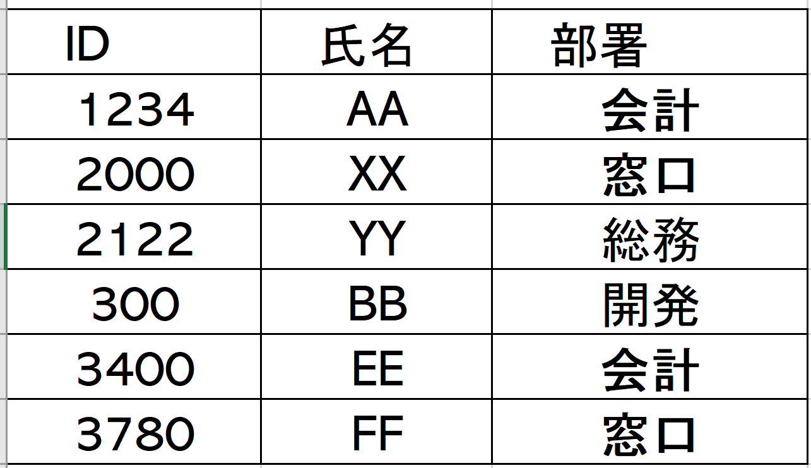
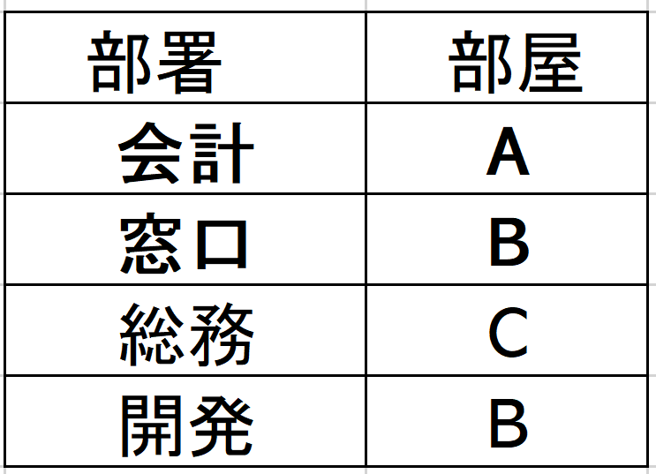
正規化による冗長なデータの排除の例②
正規化
データの冗長性が排除され、更新における不整合のリスクが低減

Slide 43
正規化のメリットとデメリット
正規化のメリット
データの冗長性を排除
データの整合性が向上
更新、削除、挿入時の異状を減少
正規化のデメリット
過度に正規化されたデータベースでは、テーブルの数が多くなり、利用が複雑になる場合がある。性能上の問題が発生する可能性もある。

Slide 44
正規化のまとめ
正規化：リレーショナルデータベースのテーブル再構成
目的：データの冗長性排除、整合性向上
結果：データの不整合防止
位置付け：データベース設計の必須ステップ

Slide 45
テーブル分割
テーブル
分割
テーブル
テーブル
テーブル分割により、１つのテーブルが２つ以上の
テーブルに分割される。

Slide 46
テーブル分割を行う理由
冗長なデータを排除する正規化を行う
より小さなテーブルに分割することで、問い合わせ（クエリ）の性能を向上させる

Slide 47
テーブル分割を行う SQL
SELECT DISTINCT ID, 商品名, 単価
INTO A FROM 購入記録;
ID | 商品名 | 単価
1 | みかん | 50
2 | りんご | 100
3 | メロン | 500
ID | 商品名 | 単価 | 購入者
1 | みかん | 50 | aa
1 | みかん | 50 | bb
2 | りんご | 100 | cc
3 | メロン | 500 | dd
購入者 | ID
aa | 1
bb | 1
cc | 2
dd | 3
SELECT DISTINCT 購入者, ID
INTO B FROM 購入記録;
２つの SQL の実行により、テーブル分割を行っている

Slide 48
テーブル結合
テーブル
結合
テーブル
テーブル

Slide 49
テーブル結合を行う理由
関連のある複数のテーブルを組み合わせて１つにするため
特に、正規化のために分割されたテーブルをもとに戻すため

Slide 50
テーブル結合を行う SQL
SELECT A.ID, 商品名, 単価, 購入者
FROM A, B
WHERE A.ID = B.ID;
ID | 商品名 | 単価
1 | みかん | 50
2 | りんご | 100
3 | メロン | 500
ID | 商品名 | 単価 | 購入者
1 | みかん | 50 | aa
1 | みかん | 50 | bb
2 | りんご | 100 | cc
3 | メロン | 500 | dd
購入者 | ID
aa | 1
bb | 1
cc | 2
dd | 3

Slide 51
テーブルの分割と結合に役立つ SQL コマンド
DISTINCT ・・・ 重複行除去
INTO ・・・ Access だけの機能．SQL の結果をテーブルに保存

Slide 52
テーブルの分割と結合
SELECT DISTINCT ID, 商品名, 単価
INTO A FROM 購入記録;
SELECT A.ID, 商品名, 単価, 購入者
FROM A, B
WHERE A.ID = B.ID;
ID | 商品名 | 単価
1 | みかん | 50
2 | りんご | 100
3 | メロン | 500
ID | 商品名 | 単価 | 購入者
1 | みかん | 50 | aa
1 | みかん | 50 | bb
2 | りんご | 100 | cc
3 | メロン | 500 | dd
ID | 商品名 | 単価 | 購入者
1 | みかん | 50 | aa
1 | みかん | 50 | bb
2 | りんご | 100 | cc
3 | メロン | 500 | dd
購入者 | ID
aa | 1
bb | 1
cc | 2
dd | 3
SELECT DISTINCT 購入者, ID
INTO B FROM 購入記録;
テーブルの分割と結合によ
り、もとに戻る場合がある

Slide 53
全体まとめ ①
リレーショナルデータベースの重要性
データの整合性：誤ったデータや矛盾したデータの保存を防ぐ。
柔軟な問い合わせ能力：SQLを使用し、複雑な検索やデータ抽出が可能。
トランザクション：一連の操作を一つの単位として扱う機能。
セキュリティ：アクセス権限の設定などで確保。
冗長なデータの問題点
更新の際、全ての個所を更新する必要性。
異状とは
データベース操作時の予期しない問題。
主にデータベースの不適切な設計により、冗長なデータが発生してしまうことが主な原因

Slide 54
全体まとめ ②
正規化とその重要性
正規化は、テーブルを適切な形に再構成するプロセス。
冗長性の排除とデータ整合性の向上が目的。
データベース設計の必須ステップ。
テーブル分割の理由
正規化のための冗長なデータの排除。
問い合わせの性能向上。
テーブル結合の理由
関連する複数テーブルの組み合わせ。
正規化で分割されたテーブルの再結合。

Slide 55
① データの整合性の保持
テーブルを正規化することで、データの冗長性を排除し、整合性を高めることが可能となります。
この学習を通じて、データ管理における新しい視角や考え方を獲得できます。
② データベース設計スキル
データベース設計の基本を学ぶことは、多様なデータベースシステムの設計や運用能力に直結します。
このとき、データの冗長性、異状、正規化について理解しておくことは有用です。
③ 問題解決能力
データの整合性やデータベース設計スキルを深化させることで、現実の問題解決能力が向上します。
学びの過程は、新しい発見や視野の広がり、さらにはそれらがもたらす実益と直結しています。

Slide 56
自習 冗長なデータの再現
課題
自分で考えたデータをもとに、わざと、冗長なデータを持つ新しいテーブルを作成してください。
ヒント
例として、学生の一覧と、彼らが所属するクラブの一覧の2つのテーブルを考えてください。
そして、それらの２つのテーブルを１つにまとめて、各学生が所属するクラブを示す新しいテーブルを作成します。このテーブルは、冗長なデータを持つことが考えられます
（提出する必要はありません。）

Slide 57
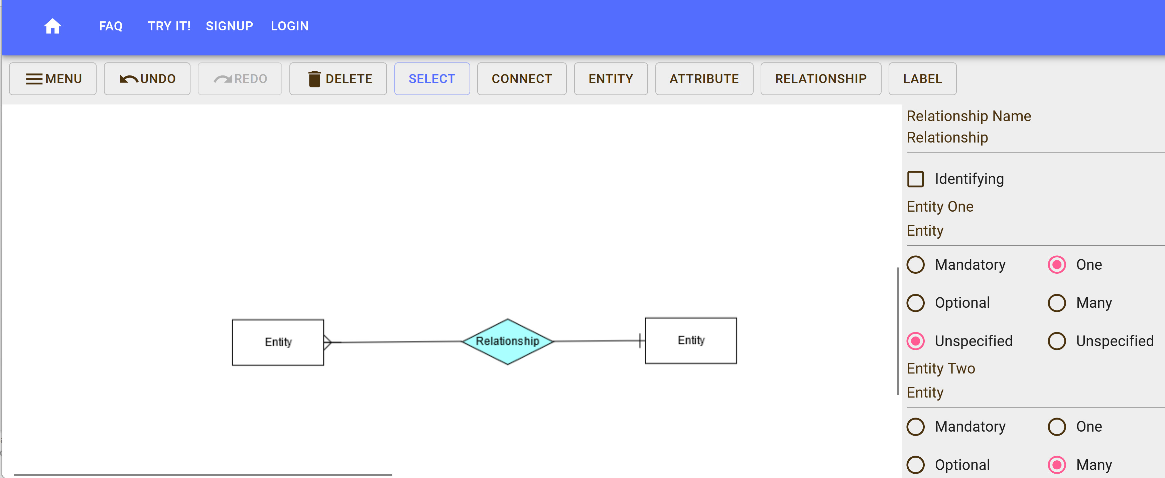
自習 ER図の作図サイト
ERDPlus は、ER図などを作成するためのオンラインツールです
https://erdplus.com/standalone
ITパスポート試験対策などで、すでに自分でER図のことを学んだ経験がある人に向いた自習です。
ER図については、授業の別の回で説明するので待っていてください。
（提出する必要はありません。）

